Slide 1
Киберспорт в современном мире
Выполнил:
Ученик 9А класса
Новосёлов Константин

Slide 2
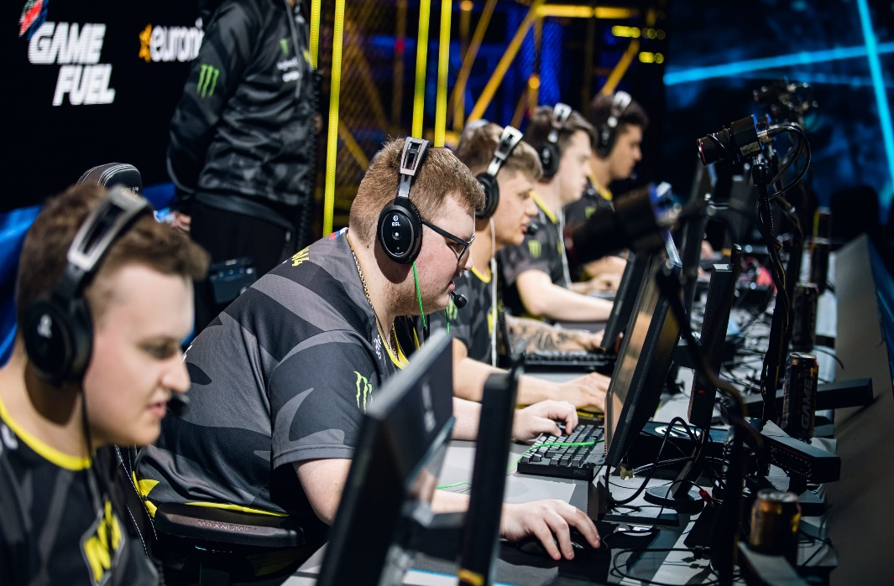
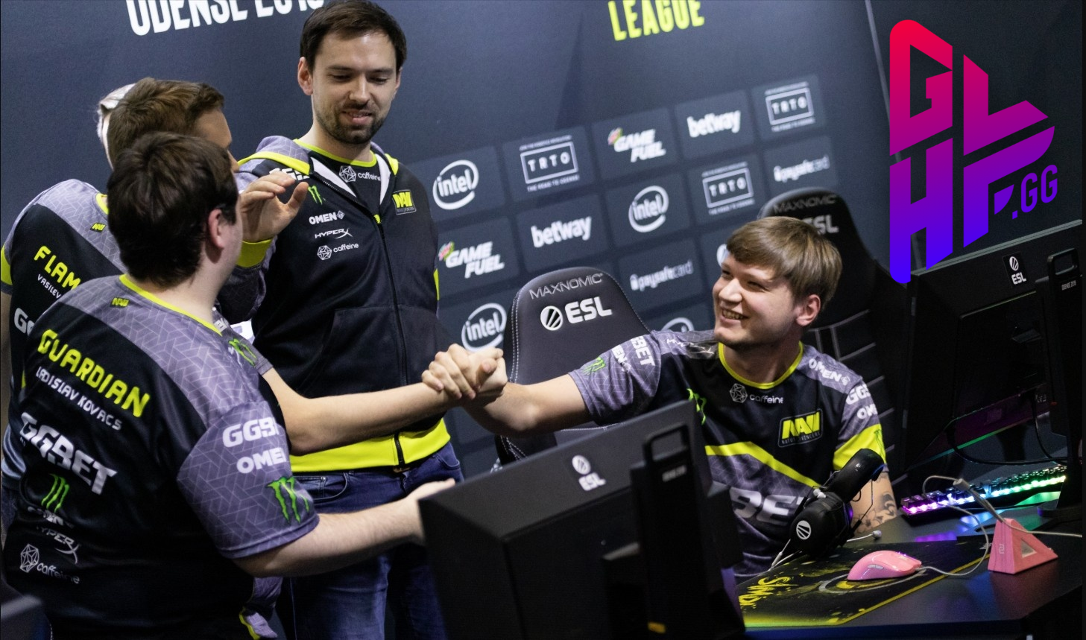
Что такое киберспорт?
Киберспорт — командное или индивидуальное соревнование на основе видеоигр. В России признан официальным видом спорта. Все киберспортивные дисциплины делятся на несколько основных классов, различаемых свойствами моделей, игровой задачей и развиваемыми игровыми навыками киберспортсменов: шутеры от первого лица, стратегии в реальном времени, спортивные симуляторы и т.д.

Slide 3
Цель работы
Понять что такое киберспорт, и какие виды игр существуют на данный момент.
Задачи работы:
Выяснить что такое киберспорт и его виды.
Рассмотреть влияние киберспорта на психику и методы избавление от зависимости кибермании
Провести опрос.
Разработать сайт с фотоальбомом по киберспорту.

Slide 4
Киберспорт
Игры турниров транслируются в прямом эфире в интернете, собирая многомиллионную аудиторию. Например, за финалом The International 2015, согласно данным с TrackDota.com, наблюдало более 4,6 млн зрителей.
Разыгрываемые призовые фонды могут достигать нескольких миллионов долларов США. Турнир по Dota 2 «The International» несколько раз бил рекорды по выплатам: так в 2016 году было разыграно 20,77 млн долларов, в 2017 — 24,79.

Slide 5
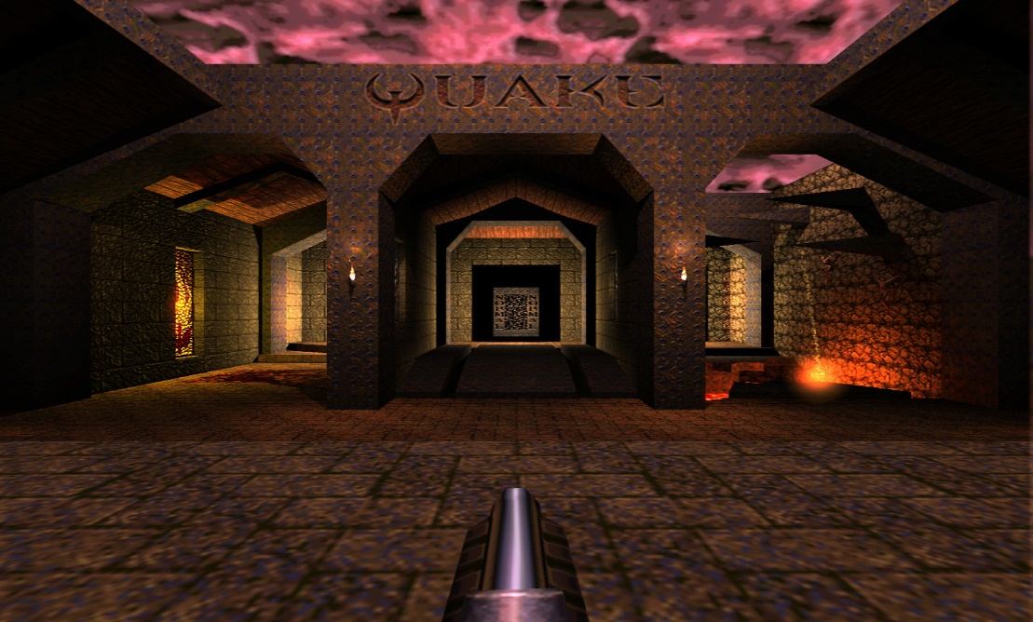
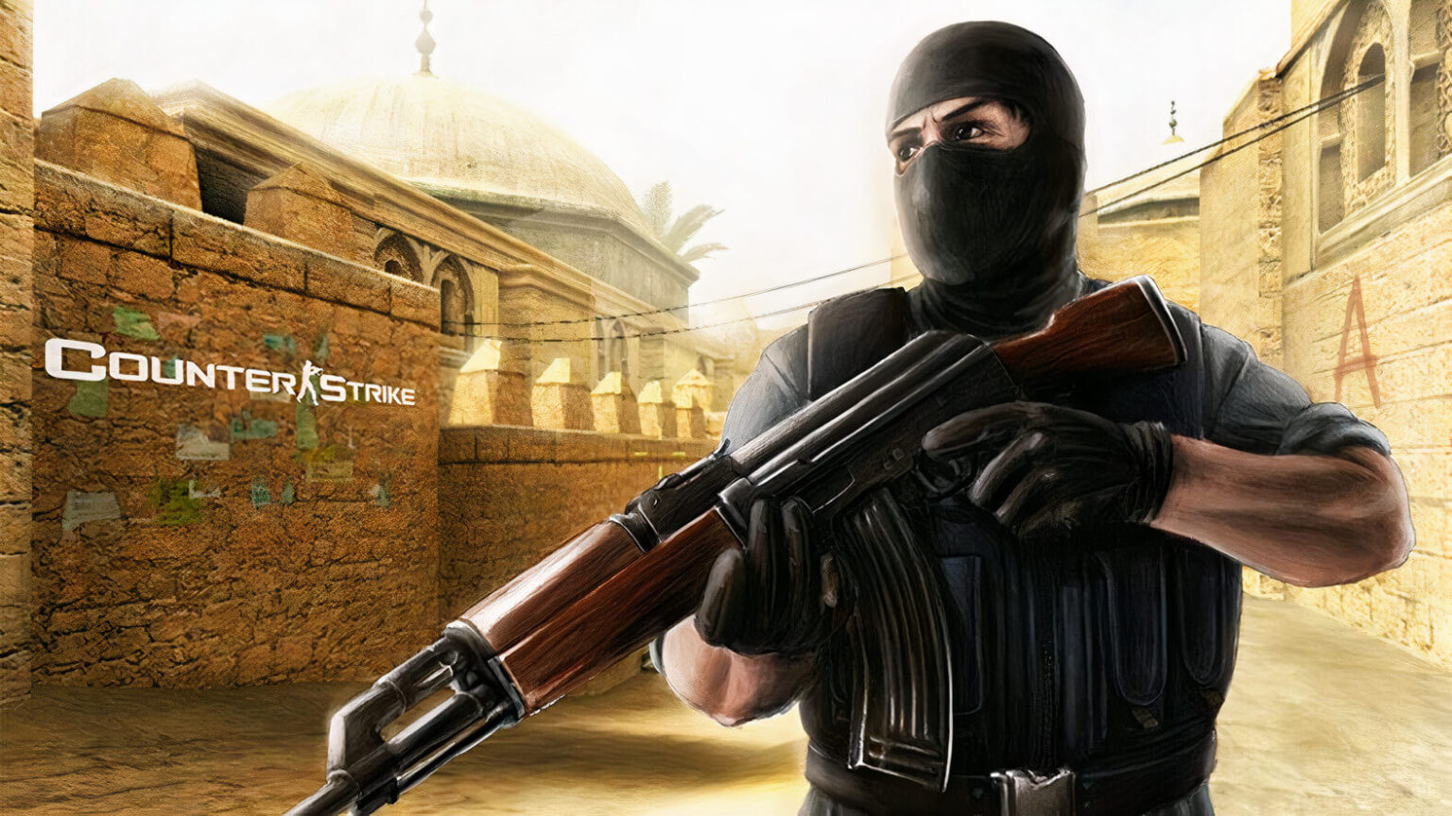
С чего начался киберспорт
История киберспорта началась в 1997 году, когда была основана первая киберспортивная лига CPL. Первое время к дисциплинам «компьютерного спорта» относились исключительно шутеры, такие как Quake и Counter-Strike, однако позже этот список расширился вплоть до файтингов и спортивных симуляторов.

Slide 6
Отличия киберспорта от обычного спорта
физическая форма игроков
Призовые места, денежные фонды и популярность
гендерные стереотипы, частично дискриминация по полу
киберспорт невозможен без компьютерного оборудования.

Slide 7
Виды дисциплин в киберспорте
К командным играм относятся (Dota 2, CS:GO, League of Legends, Heroes of the Storm, PUBG и др.)
К одиночным играм относятся (FIFA, HeartStone, StarCraft 2 и др.)

Slide 8
Величайшая победа Русской команды в игре Dota 2
Team Spirit обыграла PSG.LGD в гранд-финале The international 10(ноябрь 2021) по Dota 2. Встреча завершилась со счетом 3:2. За победу команда из СНГ заработала более $18,2 млн.
Это была их первая победа спустя 10 лет.

Slide 9
Результаты опроса

Slide 10
Интервью со специалистом Александром Костолевым игроком NaVi под ником S1mple
О психике команды NaVi.
Потом работа с психологом — час. Всегда в конце дня надо ставить итоги и решать проблемы, если что‑то накопилось. (После полугода в Na’Vi Костылев заявил, что команде нужен психолог), в середине 2019 года организация наняла для команды специалиста. В киберспорте это остается редкостью.

Slide 11
Методы избавления от зависимости кибермании
Сокращайте количество часов сыгранных в день.
Определите точную дату, когда вы начнете работать над проблемой.
Составьте список положительных изменений, которые вы ощутите после отказала от зависимости.

Slide 12
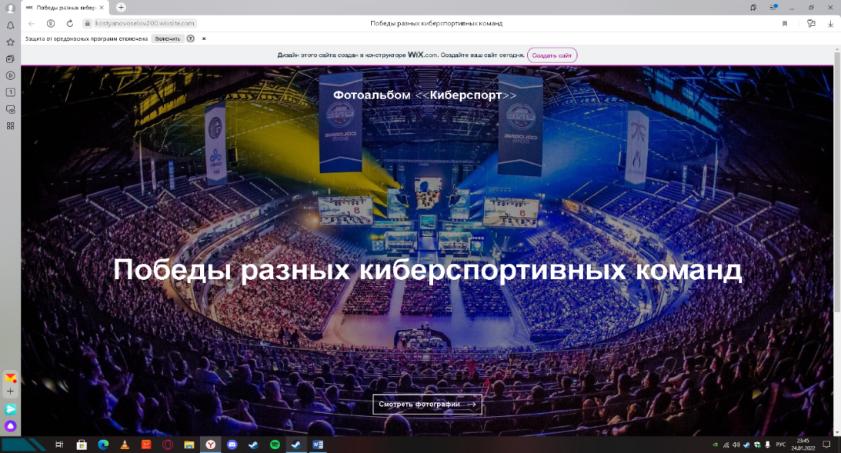
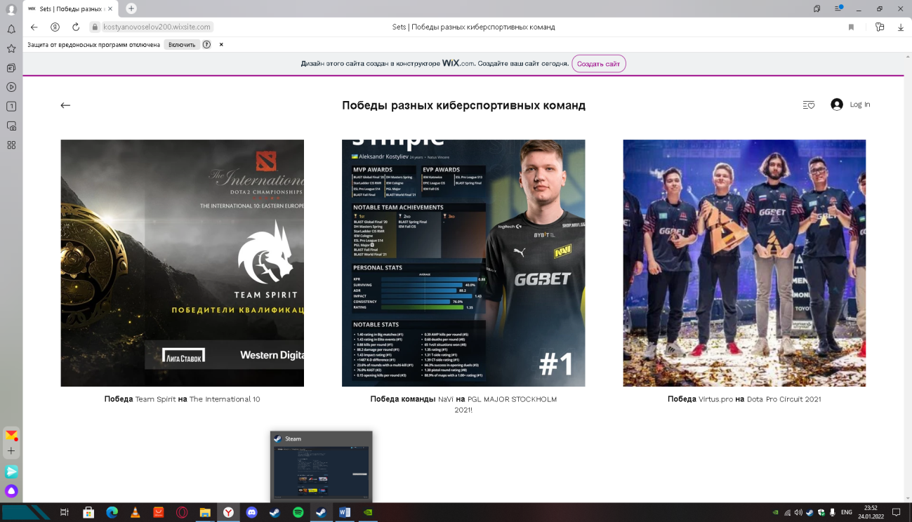
Создание сайта с фотоальбомом
Так как многие люди в наше время сильно увлечены киберспортом, я решил создать сайт с фото альбомами в которые я внёс фотографии разных команд и их победы на турнирах, на рисунке 4 мой сайт про киберспорт. Фотографию будут пополняться после каждого соревнования. https://kostyanovoselov200.wixsite.com/team-spirit (ссылка на сайт)

Slide 13
Спасибо за внимание!

